Slide 1
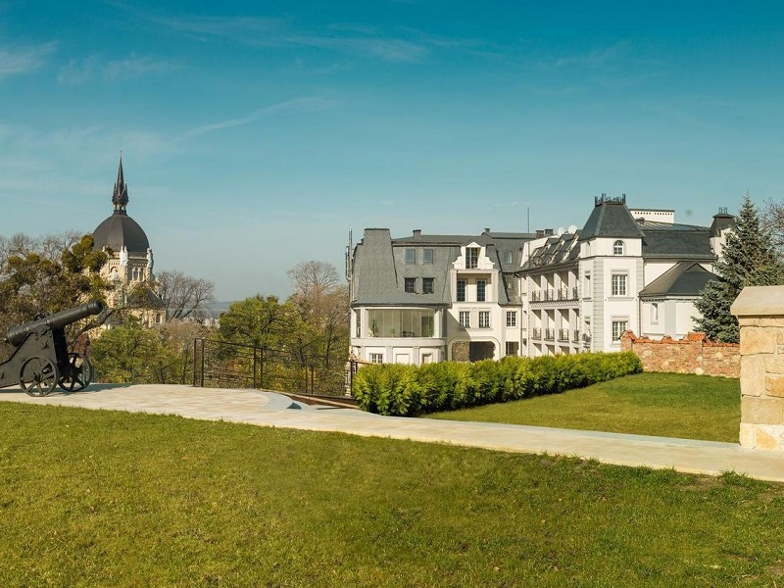
Проектування іміджевих готелів: реалізації та перспективи
Підготувала студентка
факультету ФРГТБ,
групи 1м-6,
Паренюк Ірина

Slide 2
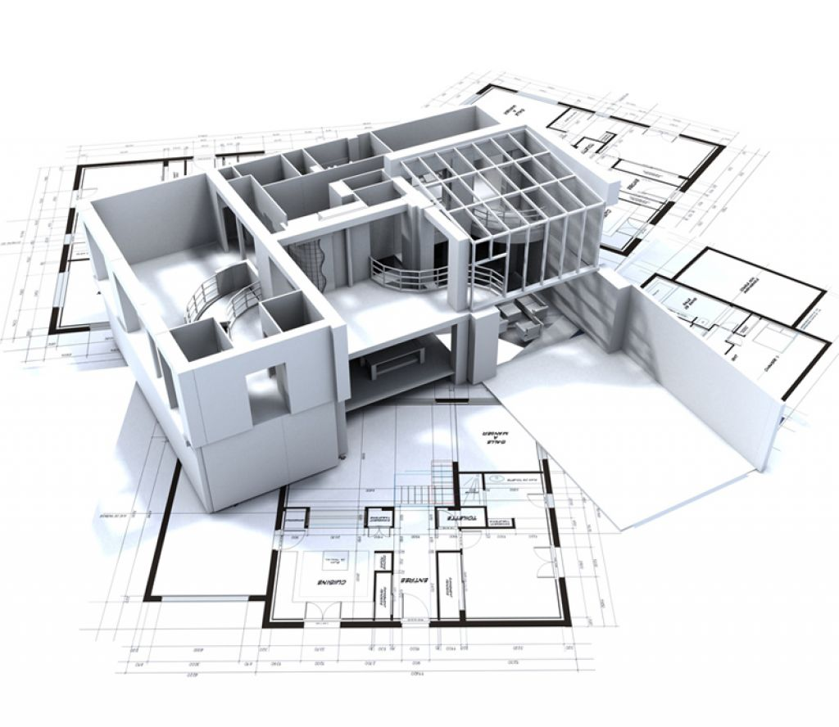
Вступ
Сукупність дій, що здійснюються для виконання проекту, становить процедуру проектування і визначає його технологію.
Важлива складова технології проектування – це вивчення споживчого ринку, основним завданням якого є встановлення потреб населення у різних видах послуг, наданих підприємством готельно-ресторанного господарства.

Slide 3
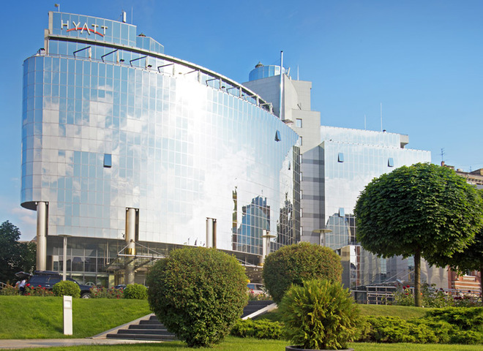
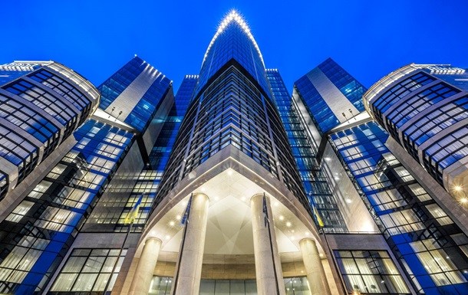
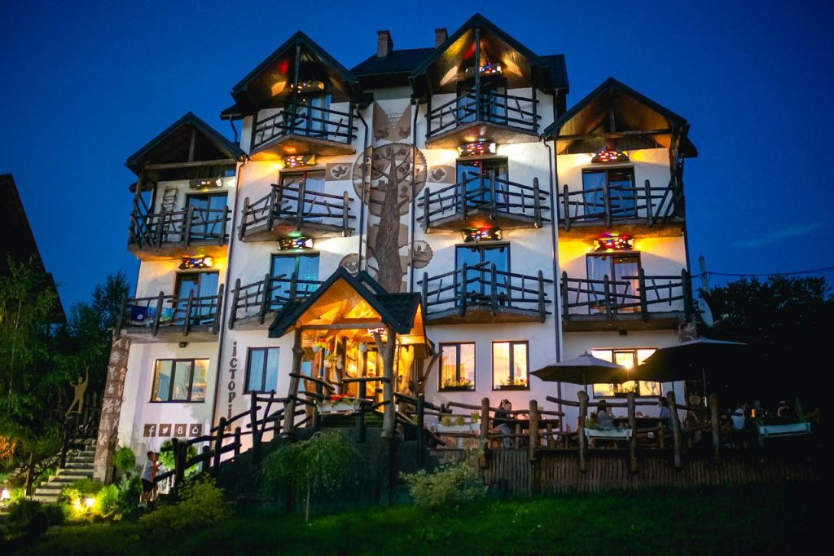
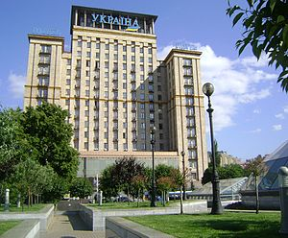

Slide 4
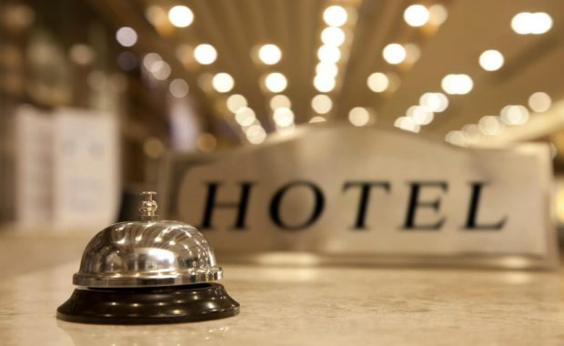
Основні ознаки, що характеризують готелі, це: місткість, поверховість, призначення і рівень комфорту. Сучасний готель покликаний створити комфортабельні умови для ночівлі туриста і надати йому ряд додаткових послуг.

Slide 5
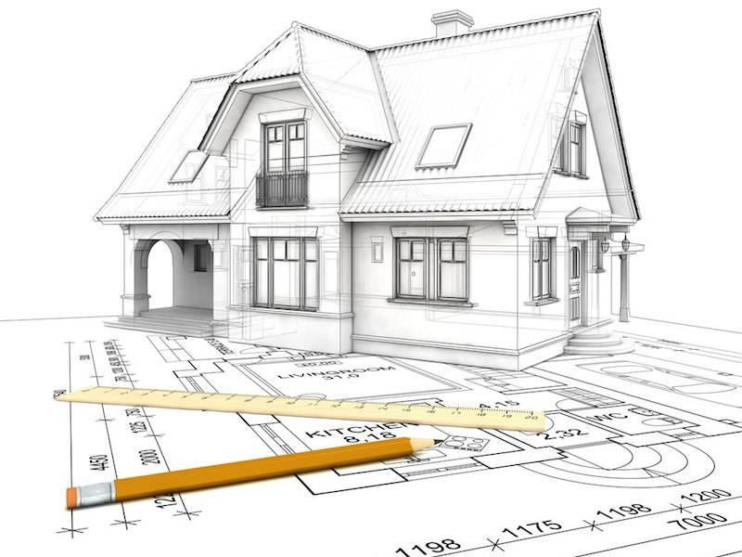
Проектування включає визначення зовнішнього вигляду і форми будинку, планування внутрішніх приміщень, проведення розрахунків з метою створення будівлі, що відповідає вимогам міцності та стійкості. У процесі проектування повинні бути вибрані матеріали і конструкції, що володіють необхідними властивостями, розраховані витрати робочої сили і матеріалів.

Slide 6
Сучасні архітектурні концепції будівель готелів
Сучасна архітектура готельного господарства покликана створити комфортабельні умови для перебування гостей і надати їм ряд додаткових послуг.
Основні принципи, які беруться до уваги при спорудженні готельного підприємства:
Споруда повинна органічно вписуватись в навколишнє середовище, зберігаючи особливості навколишнього ландшафту;
Архітектурне, конструктивне і планувальне рішення готельного господарства не повинні бути надмірно дорогими. Проект повинен забезпечувати економічність його експлуатації. Основні зусилля при проектуванні повинні спрямовуватися на раціональне поєднання поточних і одноразових витрат;
При проектуванні готельного господарства важливу роль відіграють рекламні міркування: забезпечення оформлення фасаду, що підкреслює престижність готелю; встановлення рекордів певного напряму (будівництво найвищої споруди, найбільш екзотичної тощо);
Планування готельного господарства повинно забезпечувати раціональну організацію обслуговування та відповідний комфорт гостям, відповідати функціональним вимогам;
Готельне підприємство повинне відповідати естетичним, технічним, санітарно-гігієнічним, екологічним нормам і рекомендаціям. Необхідно передбачати можливість реконструкції готелю.

Slide 7
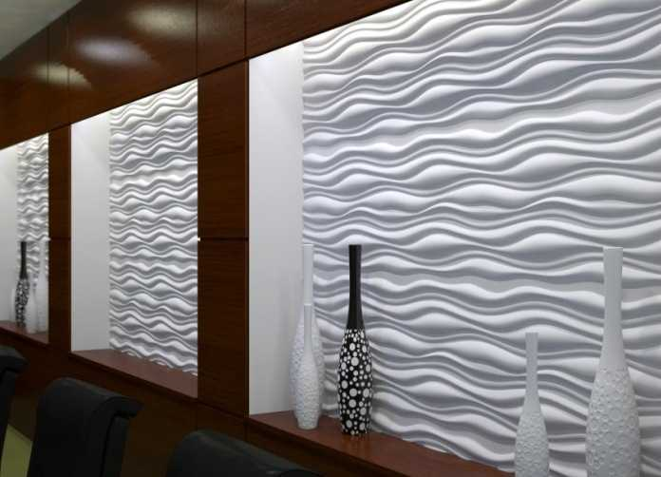
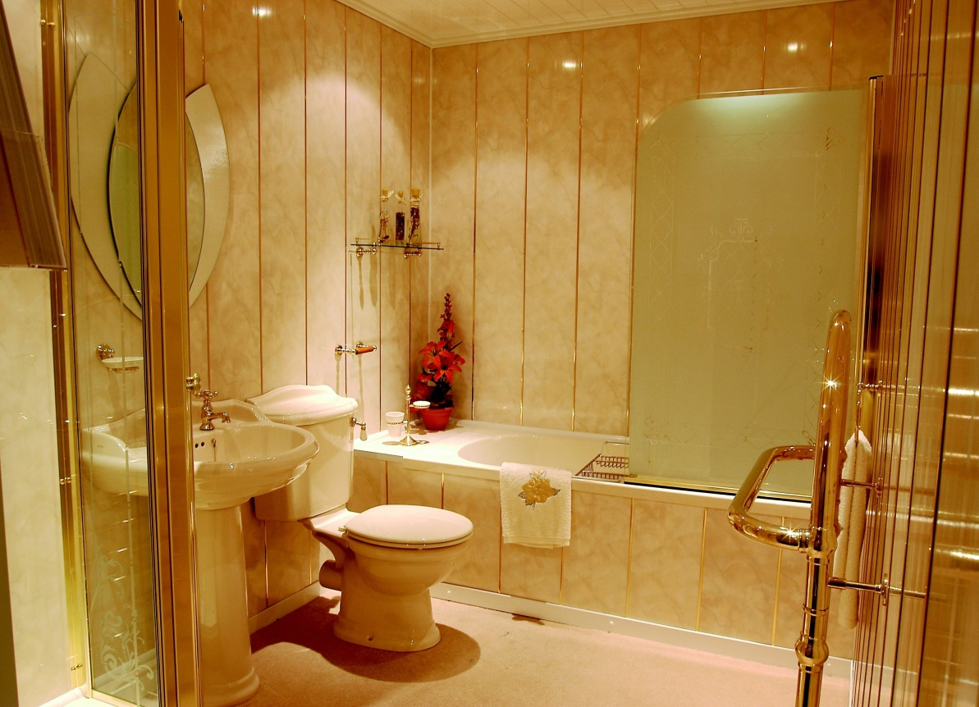
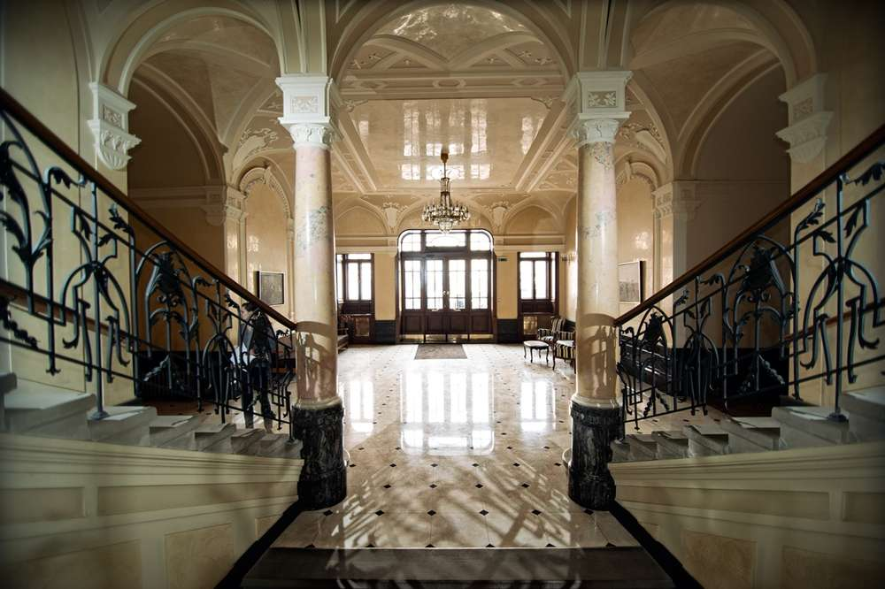
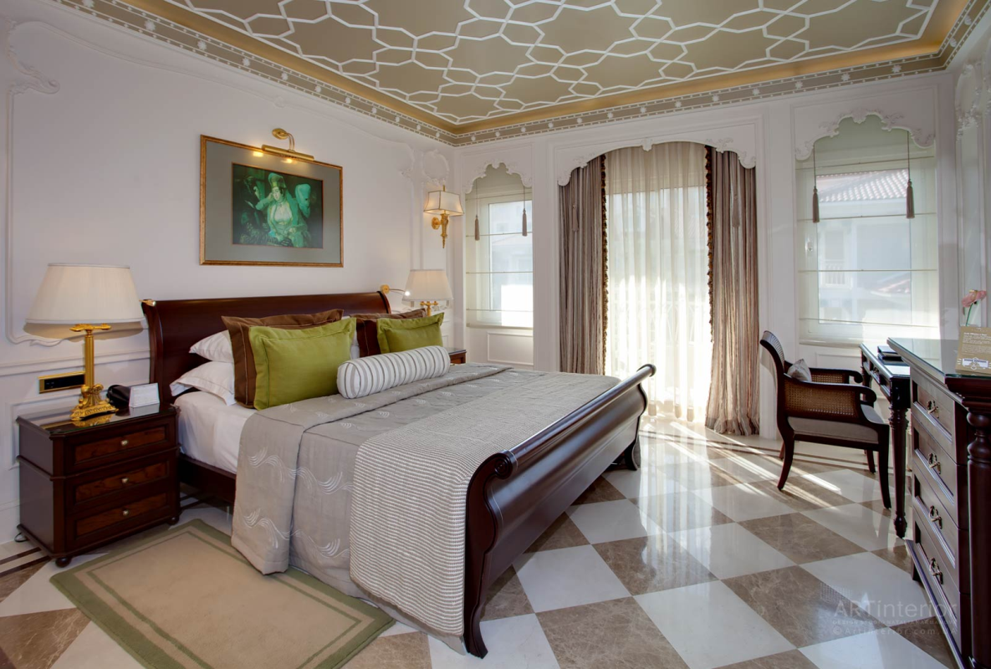

Slide 8
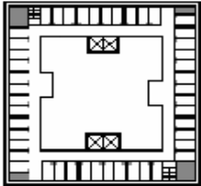
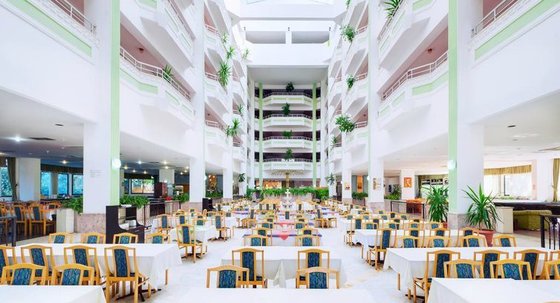
Останнім часом у практиці проектування та будівництва готелів набувають поширення нові прийоми просторової організації будівель з великими за площею і за висотою критими, часто озелененими внутрішніми дворами-атріумами, куди виходять загальні поверхові галереї. Створення таких атріумів дозволяє своєрідно вирішувати архітектурно-просторову організацію готелів та його інтер'єри.

Slide 9
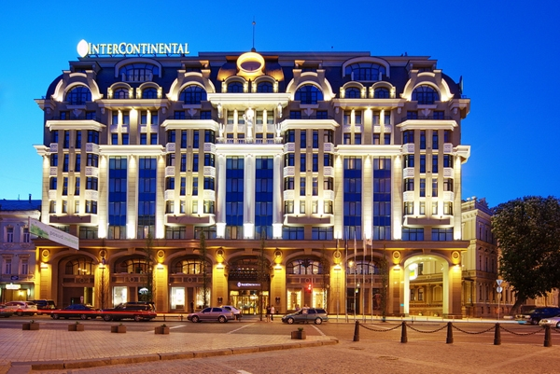
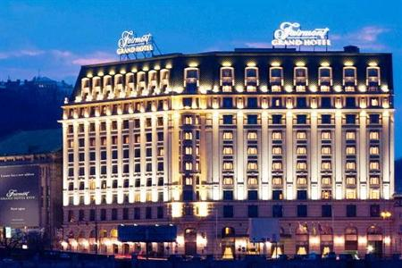
Перспективні архітектурні рішення в готельному бізнесі
Готельні будівлі повинні створювати просторові рамки з урахуванням специфічних функцій, а також доповнювати існуюче або проектоване вираження даного міського комплексу. Звичайно, це залежить від виду готелю, і тому одну роль відіграє архітектура будівлі в місті і іншу – біля моря або в горах.
Нерідко готелі виконують основну містобудівну функцію в будівництві і забудову великого відрізка магістралі, району, а іноді і цілого міста. В основному це багатоповерхові будівлі. У ряді ж випадків облік містобудівних вимог призводить до обмеження поверховості готелів та істотно впливає на їх об'ємно-просторову композицію.

Slide 10
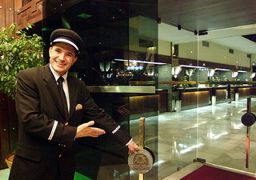
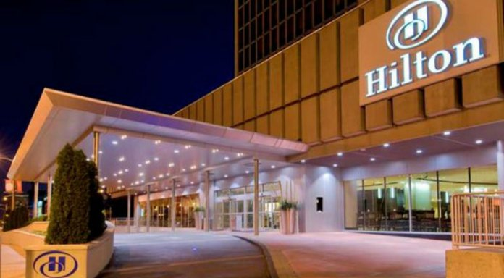
Завтрашній день готельної індустрії визначається вже сьогодні під впливом клієнтського попиту.
Серед основних напрямків розвитку галузі –
централізація управління,
поява спеціалізованих готелів, орієнтованих на обслуговування певних сегментів ринку,
об'єднання об'єктів розміщення з торгово-розважальними й офісними комплексами,
будівництво апартаментів для тривалого проживання, керованих готельними операторами.

Slide 11
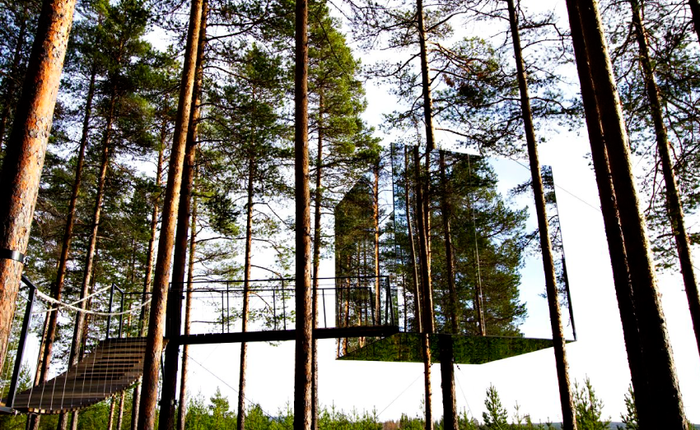
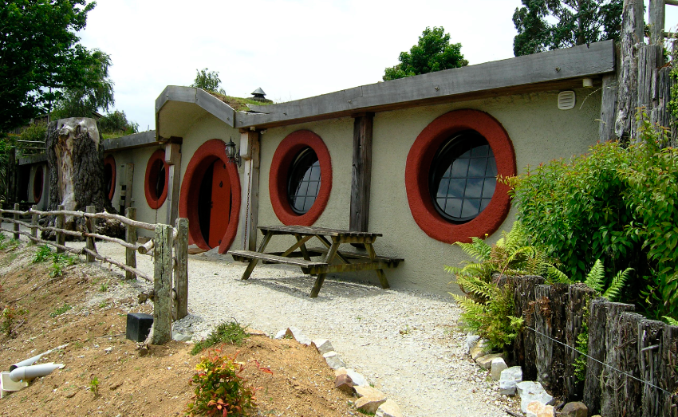
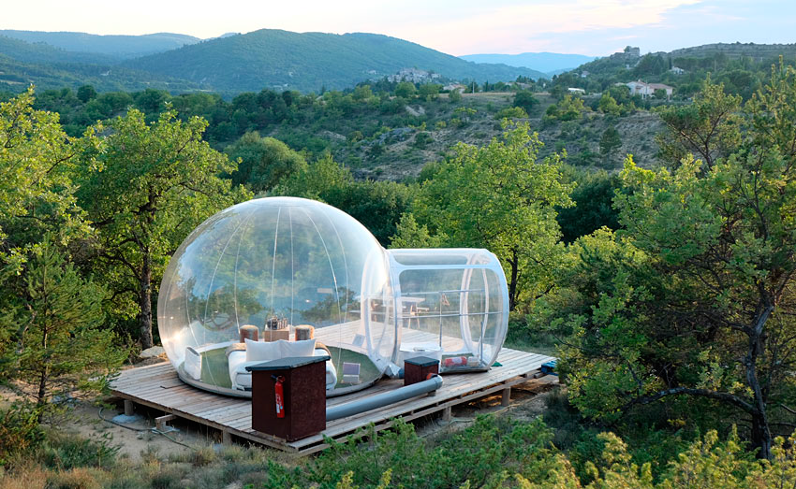
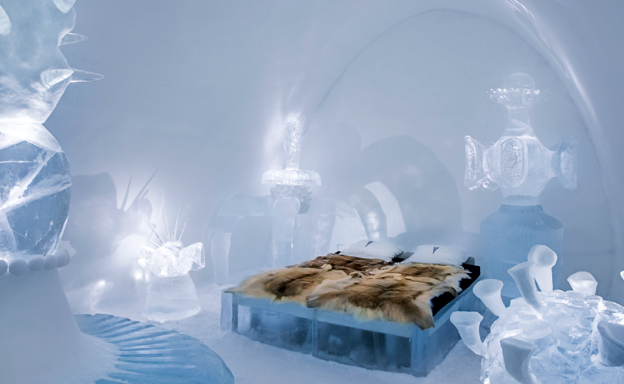
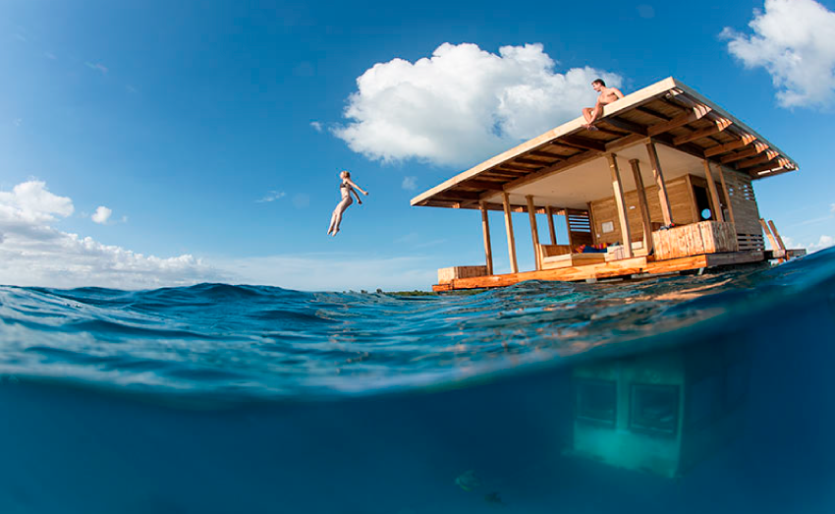
Багато готелів хочуть здивувати гостей своїм розташуванням: на кронах дерев, під водою, високо в горах

Slide 12
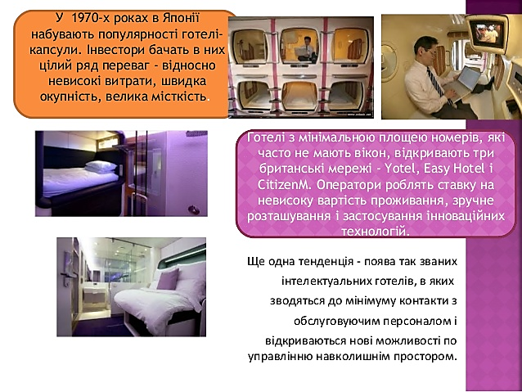

Slide 13
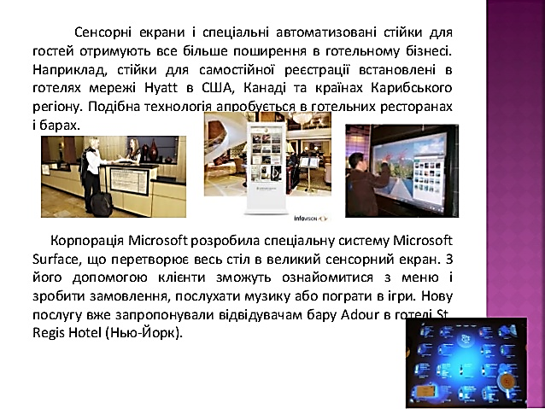

Slide 14
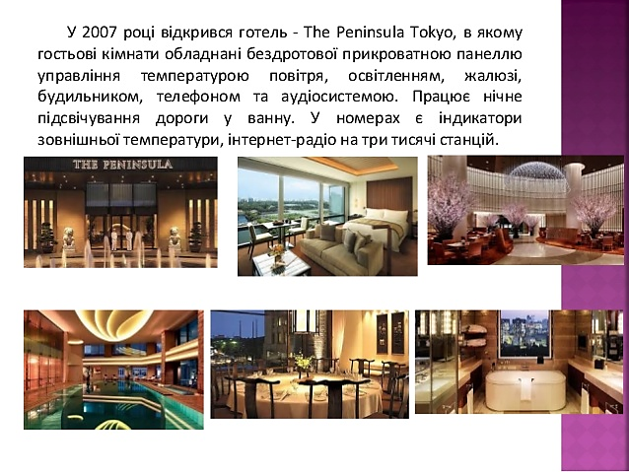

Slide 15
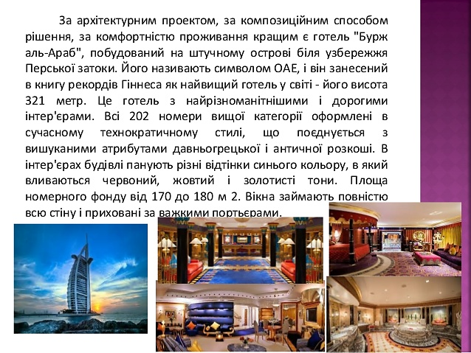

Slide 16
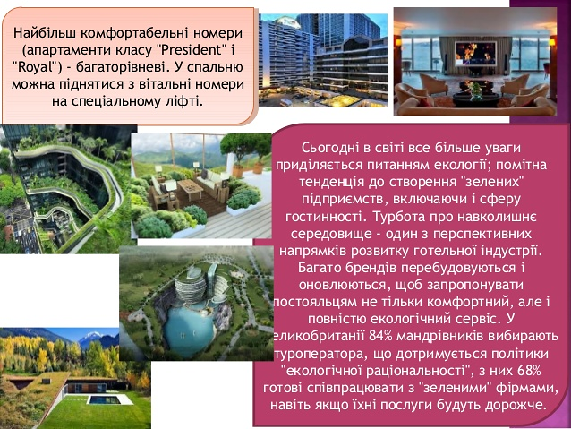

Slide 17
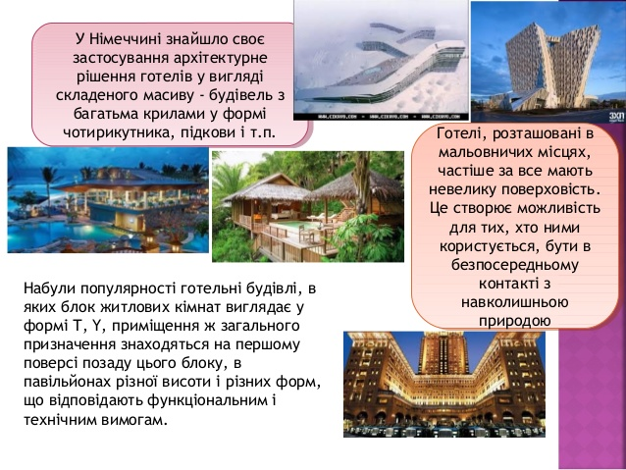

Slide 18
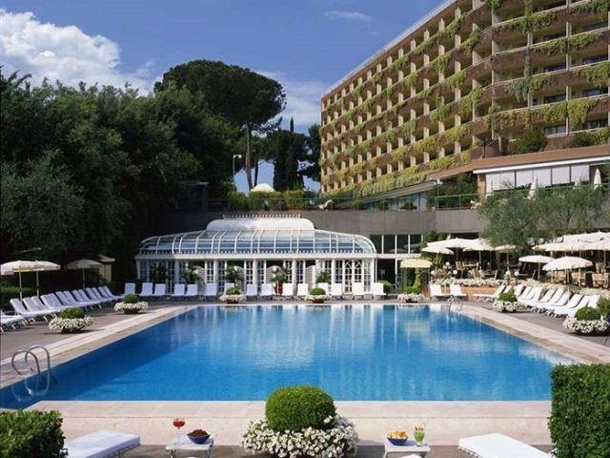
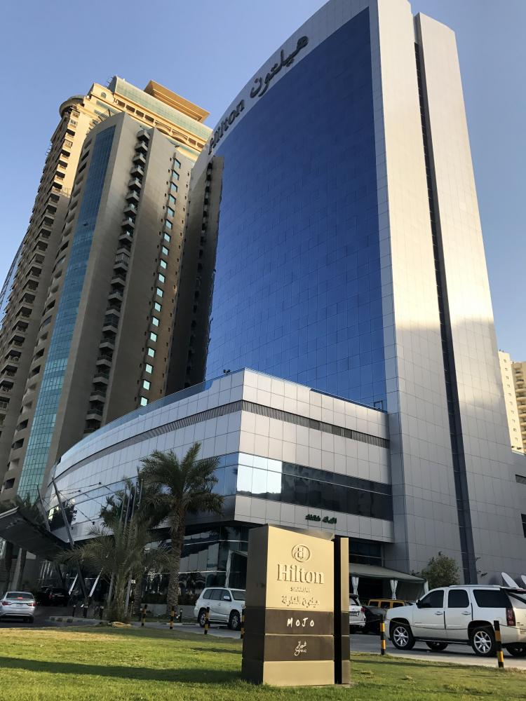
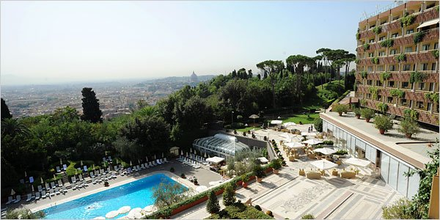
американський готель «Хілтон»
готель «Кавальєрі» в Римі

Slide 19
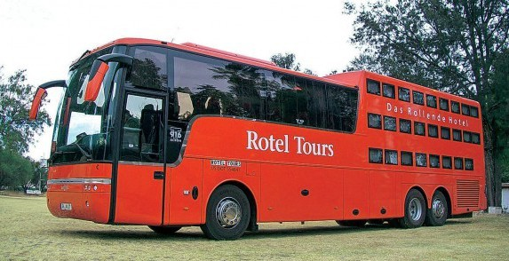
Типи сучасних готелів
Ротель – пересувний готель, що являє собою вагон-трейлер з одно- і двомісними відсіками, у яких розташовані спальні крісла. Вони зручні, мають 3 регулятори положення. Кожен відсік обладнаний вентиляцією й індивідуальним освітленням. У ротелі існує відсік для перевдягання, умивальник і туалет. У задній частині вагона –
кухня і холодильник.

Slide 20
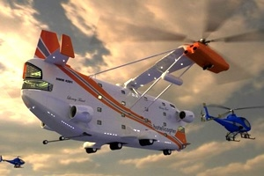
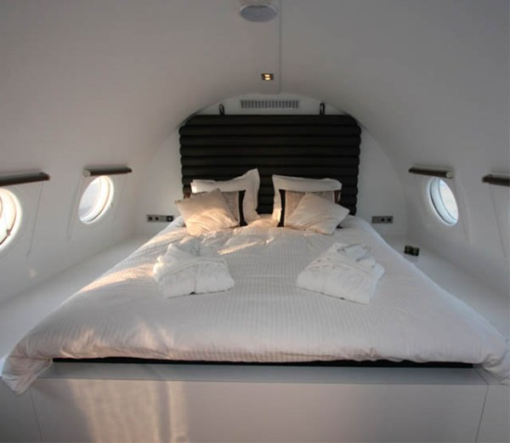
Флайтелі, як правило, розташовуються удалині від цивілізованих місць. До них ніяким шляхом, крім повітряного, дістатися неможливо. При флайтелі розташовуються аеродроми, ангари, елінги, майстерні, а також ресторани, бари, концертні зали, дансинг тощо. Перше таке готельне підприємство виникло поблизу міста Таласа в штаті Оклахома, США. Це підприємство пропонує посадковий майданчик для вертольотів, невеликий аеродром для літаків, радіостанцію для пілотів і безпосередній зв'язок з метеорологічною станцією.

Slide 21
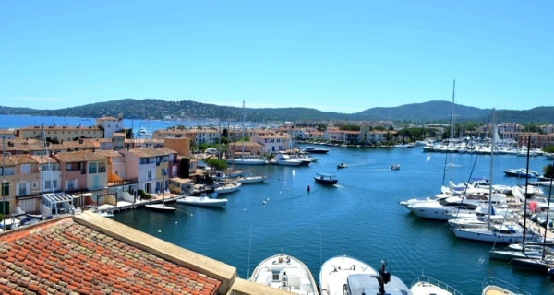
Як приклад комплексів водного туризму наведемо «порти задоволень» - складні рекреаційні утворення, де установи для обслуговування водних туристів і їхніх суден доповнені закладами відпочинку. Частина подібних портів розташована по західному узбережжю Франції. Їхня місткість коливається від 200 до 1000-1750 човнів. Вони характеризуються високим рівнем комфорту і технічного обслуговування.

Slide 22
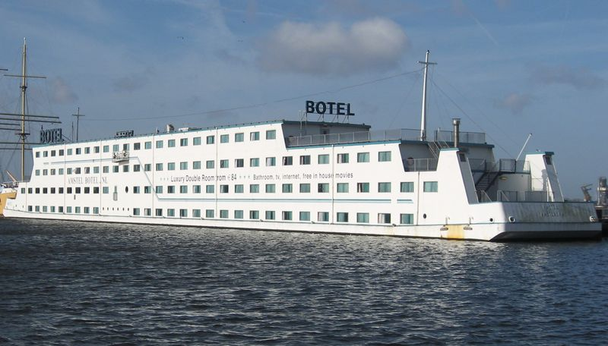
Ботелі - це сезонні або цілорічні заклади. До цієї групи відносяться «центри водного туризму» (Польща), «бази-містечка відпочинку» (Німеччина), флотелі(Іспанія і Югославія) тощо. Ці заклади характеризуються високим рівнем комфорту і призначені, насамперед, для занять літнім водним туризмом, байдарковим або вітрильним спортом, а взимку - буєрним спортом. Ці заклади є опорними пунктами на водних маршрутах і обладнані відповідно до розширеної програми технічного обслуговування плавзасобів.

Slide 23
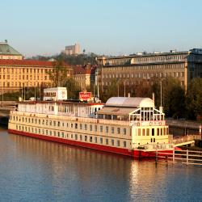
Ботокемпінги призначені для обслуговування водних туристів у поході. До цього типу установ відносяться «водні станції», що одержали поширення в Польщі, і «літні туристські містечка» у Німеччині. Місткість «водної станції» складає до 200 чоловік; на одну людину приходиться близько 100 м2 упорядженої території. На станції розміщені ділянки для наметів, майданчики відпочинку, адміністративні будинки, а також пляжі, причали, елінги і ремонтні майстерні зі скороченою програмою обслуговування. Це - сезонні заклади типу кемпінгу, що характеризуються невисоким рівнем комфорту.

Slide 24
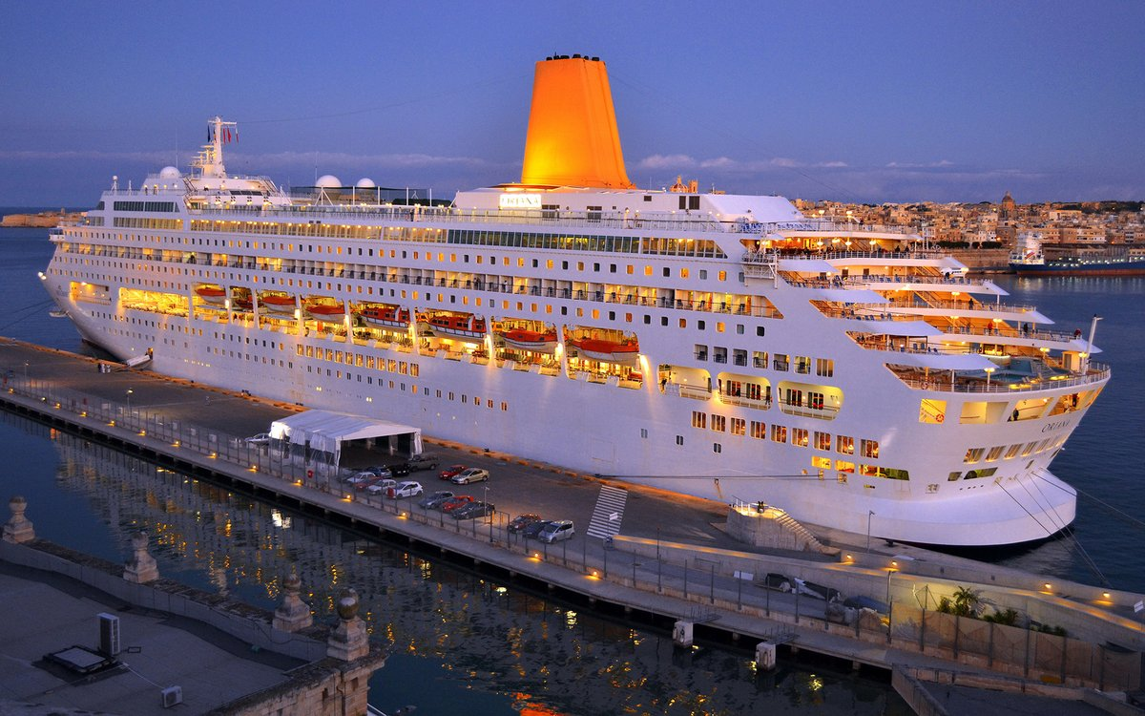
Плавучий мотель-флотель – обслуговує туристів, що подорожують по воді. Він обладнаний пунктом прокату туристського спорядження і заправною станцією для плавзасобів, які швартуються до нього.

Slide 25
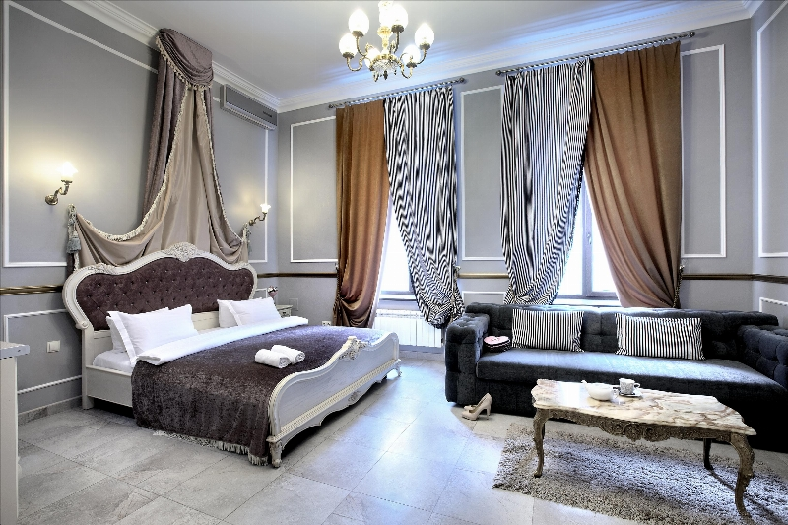
Апарт-готелі тривалого перебування. Головна відмінність цього виду готелів - це велика корисна площа у порівнянні зі звичайними готелями і тривалий термін проживання в них. Додаткова площа звичайно буває у вигляді вітальні зі зручними кріслами і диваном та невеликою кухнею з коморою багатофункціонального призначення.

Slide 26
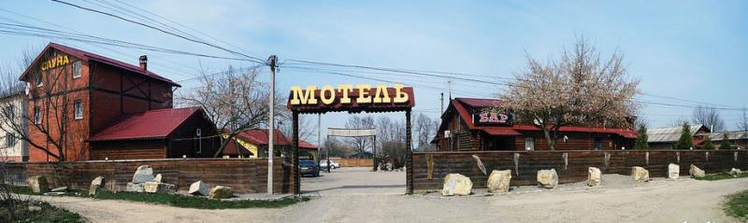
Готелі для автотуристів і мотелі розташовуються поблизу шосейних доріг. Крім готельного будинку з комфортабельними номерами і рестораном (або кафе) та іншими приміщеннями громадського призначення, ці готелі і мотелі надають можливість паркування і технічного обслуговування автотранспортних засобів (автозаправна станція, ремонтні майстерні, станція технічного обслуговування тощо).

Slide 27
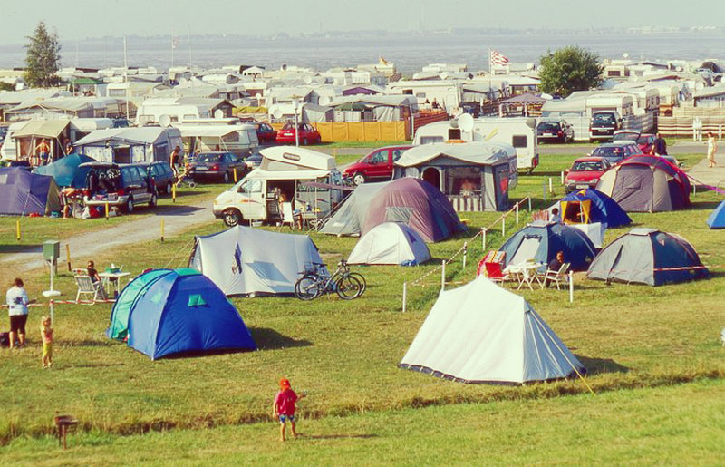
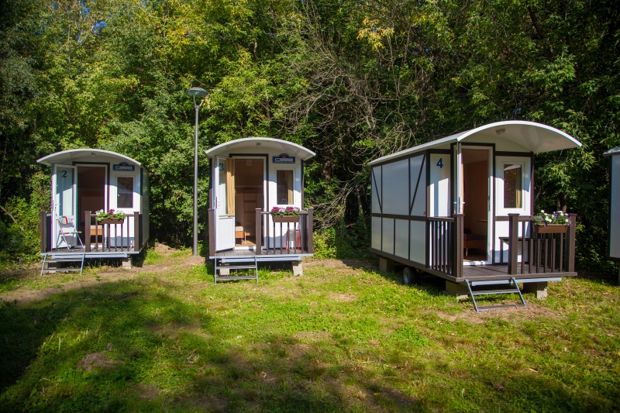
Кемпінги являють собою готельні підприємства полегшеного типу для сезонної експлуатації і призначаються для відпочинку автотуристів і паркування їхніх автотранспортних засобів. Усі види обслуговування в кемпінгах спрощені: спальні місця розташовуються в будинках літнього типу, часто дерев'яних, без опалення, або в наметах; санітарні вузли в основному загальні.

Slide 28

Дякую за увагу!

